Slide 1
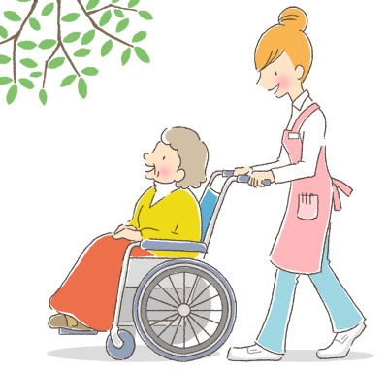
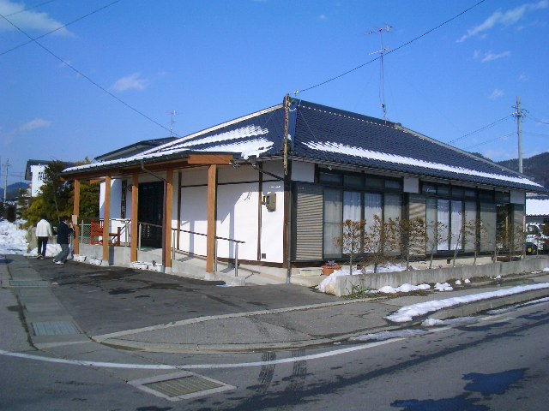
いけだデイサービスセンター小島館
令和３年10月作成
池田町社会福祉協議会
至 大町
池田三丁目
総合福祉
センター
至 松川
役場
相馬菓子店
黒田精工
美容室フェイク
小島館
至 明科
池田二丁目

Slide 2
～いけだデイサービスセンター小島館の概要～
(運営：社会福祉法人池田町社会福祉協議会）
安心して住み慣れた町で暮らし続けること
人が集い・語り・笑いあって、支え合い、いたわりながら、私らしく、あなたらしく、その人らしく、茶の間の雰囲気をそのままに、安心して過ごせる第二の我が家をめざしていきます。
所在地 ： | 北安曇郡池田町大字池田2128番地3
問い合わせ先： | 電話 0261-62-7161 FAX 0261-62-7161
 | 池田町社協 URL：http://ｗｗｗ.ikedashakyo.or.jp 池田町社協 E-mail：info@ikedashakyo.or.jp
営業日・時間： | 月曜日～金曜日（祝日問わず）但し、1月1日を除く 午前９時～午後４時３０分（通所型サービスＡ型事業：火、水、木曜日）
事業実施地域： | 池田町・松川村
利用定員： | 合計10名（内、通所型サービスＡ型事業 1名）
●職員体制等
職 種 | 常勤 |  | 非常勤 |  | 業 務 内 容 | 計
 | 専従 | 兼務 | 専従 | 兼務
管 理 者 |  | 1名 |  |  | 従事者・業務管理 | 1名
生活相談員 |  | 2名 |  | 2名 | 申込の調整 通所介護計画の作成等 | 4名
看護職員 |  |  |  | 1名 | 健康チェック 通所介護サービスの提供 | 1名
機能訓練指導員 |  |  |  | 1名 | 機能訓練 | 1名
介護員 |  | 2名 | １名 | 2名 | 通所介護サービスの提供等 | 5名
事務職員 |  |  | 1名 |  |  | 1名
●サービス内容に関する相談・苦情
事業所受付時間 ： 午前9時～午後4時30分
当法人の窓口 社会福祉法人池田町社会福祉協議会 | 井上 賢一郎（事務局長） | 電話 0261-62-9544(代)
いけだデイサービスセンター小島館 | 田中 佐和子（管理者） | 電話 0261-62-7161
池田町の相談・苦情窓口 ○池田町健康福祉課 ○北アルプス広域連合（保険者） ○長野県国民健康保険団体連合会 | 電話：0261-61-5000 電話：0261-22-7196 電話：026-238-1580

Slide 3
1 地域密着型通所介護（1回のご利用額）※要介護１～５の方で1割負担の方の場合
基本部分 （７時間以上８時間未満） |  | 加 算 部 分
要介護１ | ７５０円 | 入浴介助加算Ⅰ | ４０円／回
要介護２ | ８８７円 | サービス提供体制強化加算Ⅰ | ２２円／回
要介護３ | １，０２８円 | 介護職員処遇改善加算(Ⅰ)加算率5.9％
要介護４ | １，１６８円 | 介護職員等特定処遇改善加算(Ⅰ)加算率1.2％
要介護５ | １，３０８円
2 第1号通所事業 通所型サービス（独自）※事業対象者、要支援1・2の方で1割負担の方の場合
サービス名称 |  | 算定要件 | 負担額
基本 部分 | 通所型独自サービス1 | 事業対象者、要支援1(週1回程度) | 1,672円
 | 通所型独自サービス/22 | 事業対象者、要支援2 (週1回程度) | 1,672円
 | 通所型独自サービス2 | 事業対象者、要支援2 (週2回程度) | 3,428円
加算 | サービス提供体制強化加算(Ⅰ) | 事業対象者、要支援1 | 88円
 |  | 事業対象者、要支援2 | 176円
 | 介護職員処遇改善加算（Ⅰ）加算率5.9％
 | 介護職員等特定処遇改善加算（Ⅰ）加算率1.2％
3 通所型サービス（Ａ型）※事業対象者、要支援1・2の方で1割負担の方の場合
サービス名称 |  | 算定要件 | 負担額
基本 部分 | 通所型サービス(A型)入浴ありⅡ | 事業対象者、要支援1(5時間以上(1日)週1回程度の利用) | 1,596円
 | 通所型サービス(A型)入浴ありⅢ | 事業対象者、要支援2(5時間以上(1日)週1回程度の利用) | 1,596円
 | 通所型サービス(A型)入浴ありⅤ | 事業対象者、要支援2(5時間以上(1日)週2回程度の利用 | 3,192円
その他利用料
実施地域以外の交通費 | 40円／km
食事の提供に要する費用 | 650円／回
おむつ代 | 実費
ご利用の前日午後5時以降に キャンセルのご連絡をいただいた場合 | 利用額の100％
池田町社会福祉協議会では、プライバシーポリシーに基づき、個人情報の保護に努めます。

Slide 4
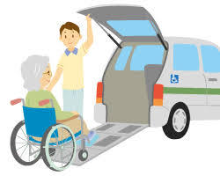
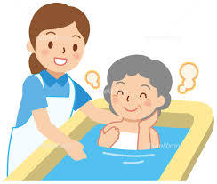
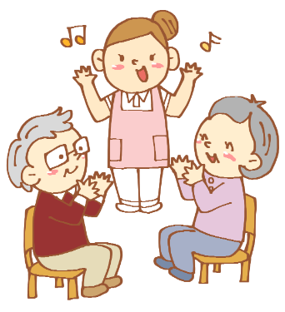
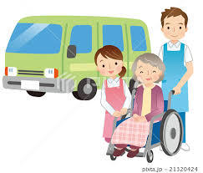
1日の流れ
 |  | ●ご自宅までお迎え
 |  | 自宅までスタッフがお迎えに あがります。
 |  | ●健康チェック 到着後、体温・脈・血圧測定を行い、 体調を確認します。 ●入浴
 |  | ●健康チェック 到着後、体温・脈・血圧測定を行い、 体調を確認します。 ●入浴
 |  | 心も身体も温まります。
 |  | ●口腔体操 美味しく昼食を召し上がって いただくための活動です。
 |  | ●昼食
 |  | 『キッチンスマイル』の美味しい 食事や具だくさんの味噌汁は、 小島館の畑の野菜も入って 好評です。
 |  | ●レクリエーション
 |  | 毎週いろんな内容のリクレーション を実施しています。
 |  | ●おやつ
 |  | みんなで楽しいおやつタイムをお過ごしください。
 |  | ●ご自宅までお送り
 |  | ご自宅までスタッフが お送りいたします。
8:20 ～ 9:30
9：40 ～11:30
12:00 ～12:45
14:00 ～ 15:30
16:10～

